Slide 1
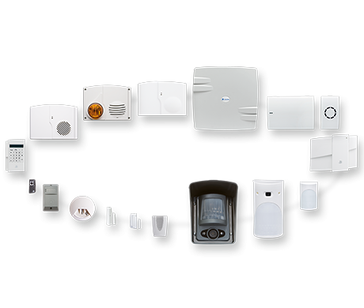
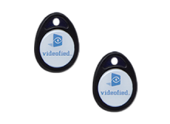
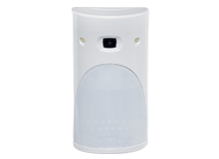
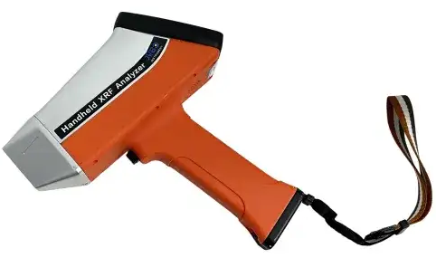
Présentation de Société
La société « 3 S - Security » est spécialisée dans la sécurité des personnes et des biens. Elle exerce dans des secteurs variés tel que: Gardiennage et Surveillance, Protection rapprochée, Événementiel, Accompagnement, Hôtesses, Contrôle d’accès, Télésurveillance & les systèmes d’alarmes.
Nous organisons et remplissons tous les types de missions allant de la protection rapprochée des personnalités jusqu’au gardiennage, en passant par la sécurité événementielle (cérémonies ou réceptions) et la surveillance de points sensibles.
Notre mot d’ordre est: « Protéger, Prévenir, Préserver », car notre premier travail est d’anticiper tout type de danger et être prêt à réagir. Ensuite, nous avons pour mission de calmer la situation et de garder le contrôle: veillez à l’ordre. Pour y arriver, il nous est très important, voir une obligation, de passer au préalable par un audit des besoins du clients en hommes, équipements ainsi qu’une visite d’inspection sur les lieux concernés. Ces audits sont menés par nos cadres hautement spécialisés qui conseillent et détermineront les mesures et les dispositifs à prendre afin de répondre plus efficacement aux besoins et objectifs fixés.
Afin de répondre efficacement aux besoins du clients et satisfaire ses demandes, 3 S - Security met un accent particulier sur la formation de son personnel.
Pour vos événements ponctuels et vos besoins quotidiens, nos équipes sont uniquement constituées de professionnels. Qu’ils soient spécialistes de la protection rapprochée, maîtres chien, agents de sécurité, d’accueil ou voituriers, hommes ou femmes, nos agents sont parfaitement aptes à répondre à l’ensemble des missions que vous nous confiez: public ou privé. Quels que soient vos besoins, 3 S - Security répondra à vos demandes
avec efficacité et sans faille.
Nos équipes opèrent 24h/24 et 7jrs/7 dans la rapidité et l’efficacité.

Slide 2
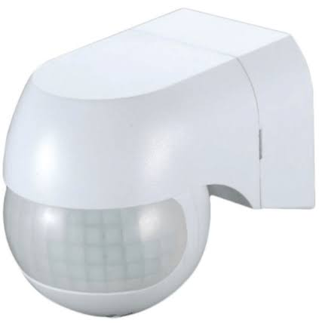
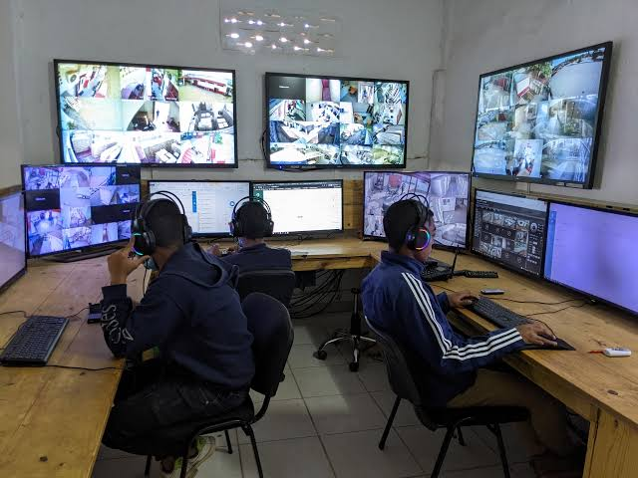

Activités de la société
Votre satisfaction est notre seule source de motivation.

Slide 3
Pourquoi nous choisir parmi tant d’autres?
PROFIL : Présentation
Bonne présentation
Tenue en adéquation avec la mission
Comportement irréprochable
Courtoisie
Respect
Diplomatie
Autorité naturelle
La surveillance et le gardiennage ont pris une place prépondérante dans l’environnement et dans la société moderne. Pour protéger se protéger ou protéger ses biens, il faut penser aux professionnels et aux qualifiés; il faut penser à 3 S - Security.
Notre mode opératoire a fait l’objet d’une étude bien approfondie dans le domaine de sécurité :
Contrôle et filtrage d’accès;
Services de surveillance statique;
Rondes de surveillance et de vérification technique;
Accompagnement de personnes (visiteurs ou collaborateurs);
Contrôle de vos colis et livraison;
Gestion des clés et des différents moyens d’accès;
Et plus généralement toutes missions en lien avec votre sécurité
Quelque soit votre domaine d’activité (tertiaire, industriel, logistique, etc…) ,

Slide 4
INFORMATION ET METHODOLOGIE DE TRAVAIL
Qualités des agents :
Esprit d’équipe
Aptitudes physique
Discipline
Adaptabilité
Fermeté
Compétence
Diplomatie
Esprit de service
Esprit d’initiative
Discrétion
Civisme et morale
La surveillance est un ensemble de procédures de manifestation qui ont pour but de secourir et de remédier à tous les incidents qui peuvent menacer la vie des personnes, ainsi que leurs biens.
Nos méthodes consistent, entre autres :
Au recrutement d’agents sportifs / diplômés en arts martiaux, anciens militaires ou policiers;
La formation (théorique, pédagogiques et pratique);
La dotation des nos agents d’équipement spécialisés dans le domaine de sécurité;
L’Emplacements spécifiés de nos agents;
La formation et la mise à niveau continue pour notre personnel.
Critères de base pour le recrutement de nos agents :
Compétence et dynamisme;
Expérience: une expérience probante dans le domaine;
Vigilance et aptitude physique.
Compétence en langues, civilités et éthique, etc.

Slide 5
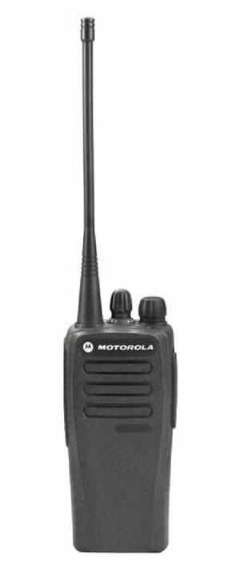
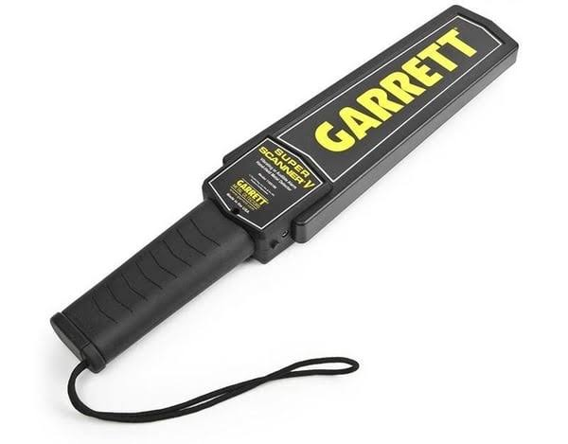
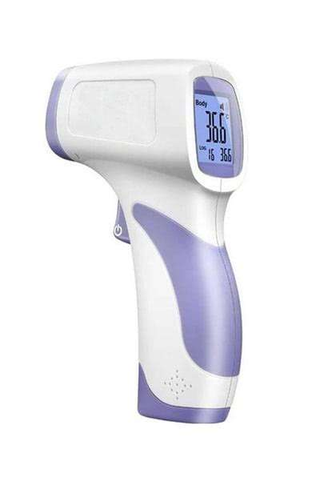
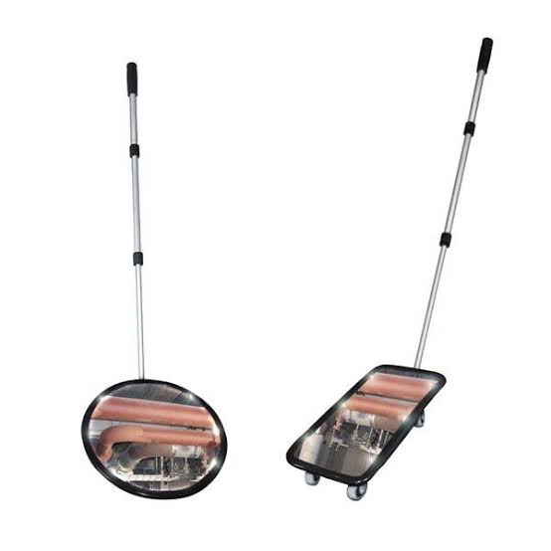
SÉCURITÉ ÉVÉNEMENTIELLE
POUR ASSURER LE BON DEROULEMENT DE VOTRE MANIFESTATION :
Une cérémonie d’envergure, un meeting, un salon international ouvert au public ou encore une inauguration d’usine ou autre; tous ces événements attirent des publics divers et variés souhaitant avant tout contempler, découvrir, admirer, supporter, s’exalter dans des conditions idéales de sécurité sans aucun mouvement de foule, d’agressivité ni de conflit. C’est là que nous entrons en jeu.
NOS OBJECTIFS :
En focalisant les ressources humaines sur une date donnée, 3 S - Secutity gère sur mesures ces types d’événements par sa capacité à mobiliser en un temps record ses équipes; et à choisir avec le plus grand soin les collaborateurs qui sauront s’adapter à certaines missions :
Surveillance spécifique d’un secteur VIP,
Contrôle d’accès limité pour tous types d’événements,
Prestation de palpation,
Encadrement des supporters et accompagnement des personnalités VIP,
Gestion des conflits,
Sécurisation du matériel, équipement ou des infrastructures, etc.

Slide 6
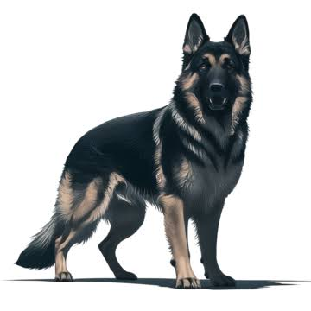
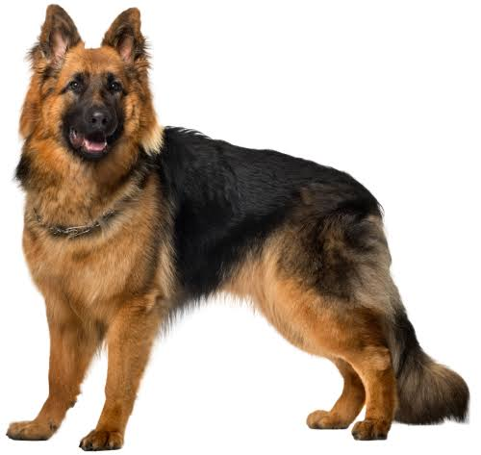
GARDIENNAGE : MAÎTRE CHIEN
Pour certaines missions de sécurité spécifique, la présence d’un chien apporte une nette valeur ajoutée.
Ce service est proposé pour des espaces ouverts et des parkings, pour le contrôle des valises ou des véhicules. Le guide du chien est un agent de gardiennage bien formé en relation d’équipe avec son chien. Le chien est sociable, n’est pas agressif et n’écoute que son guide. Il réside chez son maître afin de créer une étroite relation de confiance. Nous utilisons uniquement les races de bergers et c’est dans le strict respect des prescriptions légales et médicales.
La valeur ajoutée de ce genre de gardiennage :
Le chien remarque plus rapidement les comportements suspects
L’équipe, c’est-à-dire l’agent et son chien peut accroitre le sentiment de sécurité.

Slide 7
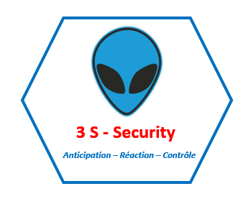
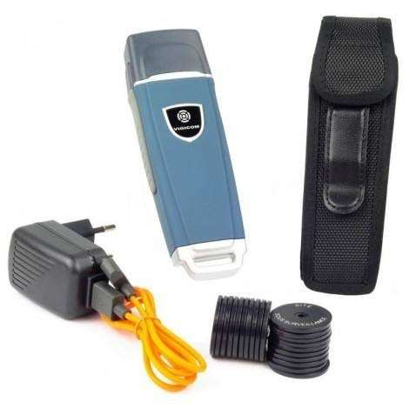
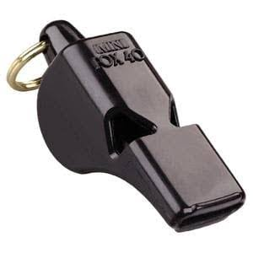
GARDIENNAGE : AGENT DE SECURITE
Les menaces auxquelles les entreprises et les privés font face aujourd’hui sont variées et constante évolution.
En conséquence, nous discutons maintenant de la gestion efficace des risques afin de pourvoir nous concentrer sur l’exploitation harmonieuse de vos entreprises. Il est donc nécessaire, voir important que vous disposiez d’un partenaire possédant l’expertise et les ressources requises pour comprendre d’éventuelles menaces et minimiser les risques, tout ça à faible coût.
Nous sommes expérimentés en adaptation de solutions et de service de sécurité en fonction des besoins des clients, opérant dans plusieurs secteurs et plusieurs régions, quand il s’agit de déployer nos agents de sécurité d’une qualité inégalée qui sauront répondre à votre besoin, peu importe votre distance et votre secteur d’activité.

Slide 8
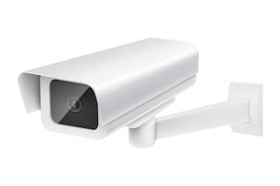
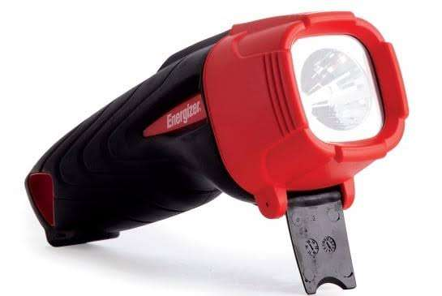
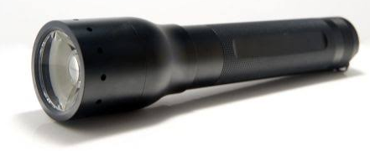
GARDIENS RONDIERS
Un gardien rondier est un agent de sécurité dont le travail principal consiste à effectuer des rondes de surveillance (parfois en en véhicule) pour assurer la prévention des malveillances et des risques facilement détectables tels que l’incendie ou l’intrusion.
Son travail consiste également à intervenir pour effectuer une levée de doute dans le cadre de mission de télé sécurité, à détecter l’origine de l’alarme, à prévenir ou faire prévenir les services ou personnes concernées, à procéder aux actions de sauvegarde adaptées, assurer la continuité de la protection du site et enfin rendre compte de sa mission .

Slide 9
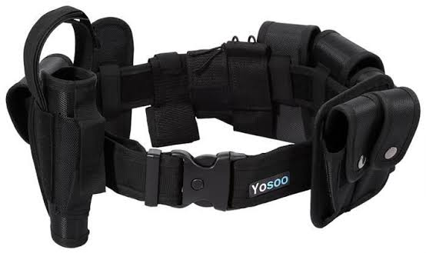
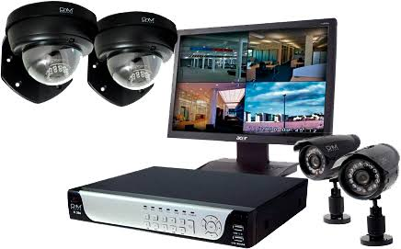
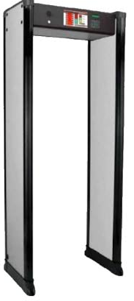
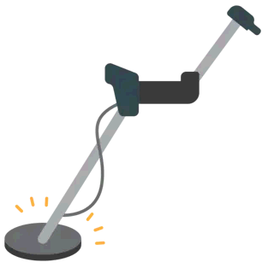
GARDIENNAGE : AGENTS DE PARKING
Nos agent de parking interviennent de façon ponctuelle à l’occasion de grands événements (Congrès, séminaires, concerts, toutes manifestation culturelles …).
Ils sont chargés de la gestion des véhicules entrant et sortant: orienter, renseigner.
Ils veillent au bon stationnement des véhicules de façon à optimiser la capacité du parking tout en veillant à ce que les voies de secours restent accessibles.
Ils assurent la protection des véhicules et des personnes contre toute agression ou vandalisme.

Slide 10
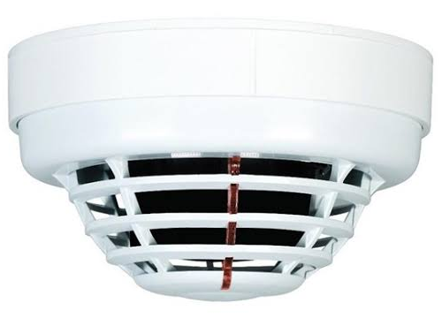
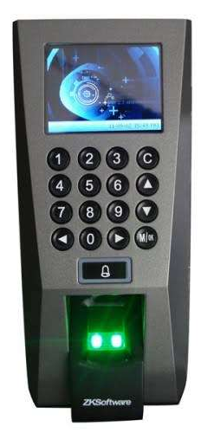
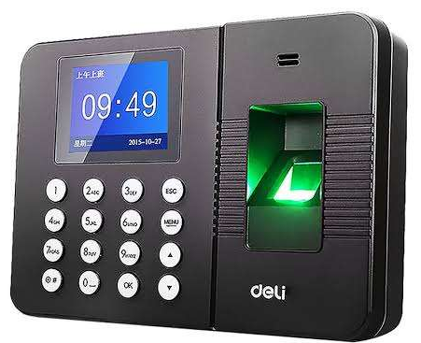
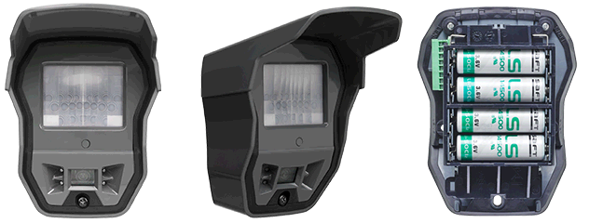
Télésurveillance & Système d’alarme
Installer une alarme, une camera ou un détecteur de présence chez soi est certainement la solution la plus efficace pour limiter les risques d’être cambriolé. Mais encore faut-il choisir le bon système en fonction de la configuration de son habitation, de la valeur de ses biens et de ses besoins!
PROTEGEZ VOTRE RESIDENCE:
La télésurveillance est plus qu’une simple alarme ou d’une camera. Seule la protection 24 h sur 24 et 7 jours sur 7 vous assurera une assistance immédiate et adéquate. A la moindre détection de fumée ou de feu, vous êtes immédiatement informé. Si quelqu’un essaye de forcer votre serrure, vous êtes déjà au courant, quoi de plus mieux?
PROTEGEZ VOTRE ENTREPRISE, VOTRE ENTREPRISE OU VOTRE USINE :
Vandalisme, vol d'équipements et de données, dégât d'eau et incendie menacent votre entreprise en votre absence. Partez l'esprit tranquille et laissez le système de télésurveillance garder l’œil sur vos affaires. 3 S - Security vous offre même une double connexion à sa centrale de surveillance advenant le cas où la ligne téléphonique de votre entreprise serait coupée.

Slide 11
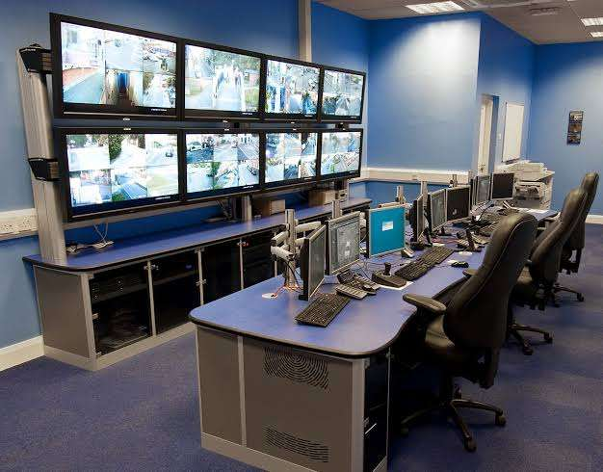
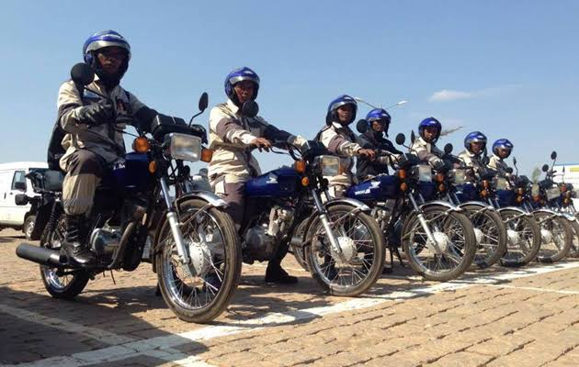
Protéger, Prévenir, Préserver

Slide 12
